Slide 1


ROTA NCM-L
Hybridspannfutter

Slide 2














Produktübersicht
Greifsysteme
Spanntechnik
Spannbacken
Stationäre
Spannsysteme
Drehfutter
Werkzeughalter
Systeme
Hydro-
Dehnspanntechnik
Handspannfutter
Kraftspannfutter mit Backenschnell-wechselsystem
Kraftspann-futter mit
Durchgangs-bohrung
Kraftspann-futter ohne
Durchgangs-bohrung
Pneumatische
Vorderend-futter
Lünetten
Schnellwechsel-systeme
Kunden-spezifische Lösungen

Slide 3





ROTA Übersicht
Kundenspezifische Lösungen
ROTA NCM
ROTA NCM-L
ROTA HSA
ROTA DFF
ROTA BEV
ROTA 4B
ROTA HSH

Slide 4
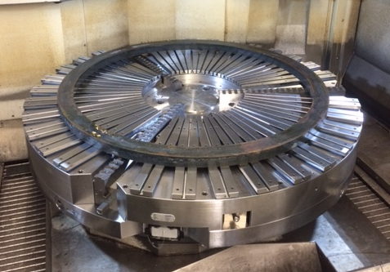
ROTA NCM-L
Anwendungsbeispiel
Spannmittel:
NCM-L 1600.
Merkmale/Anwendung:
Das Werkstück wird mit dem integrierten Handspannfutter zentriert und über das Magnetspannfutter gespannt.
Dünnwandige Ringe können bei minimaler Deformation gespannt werden.

Slide 5
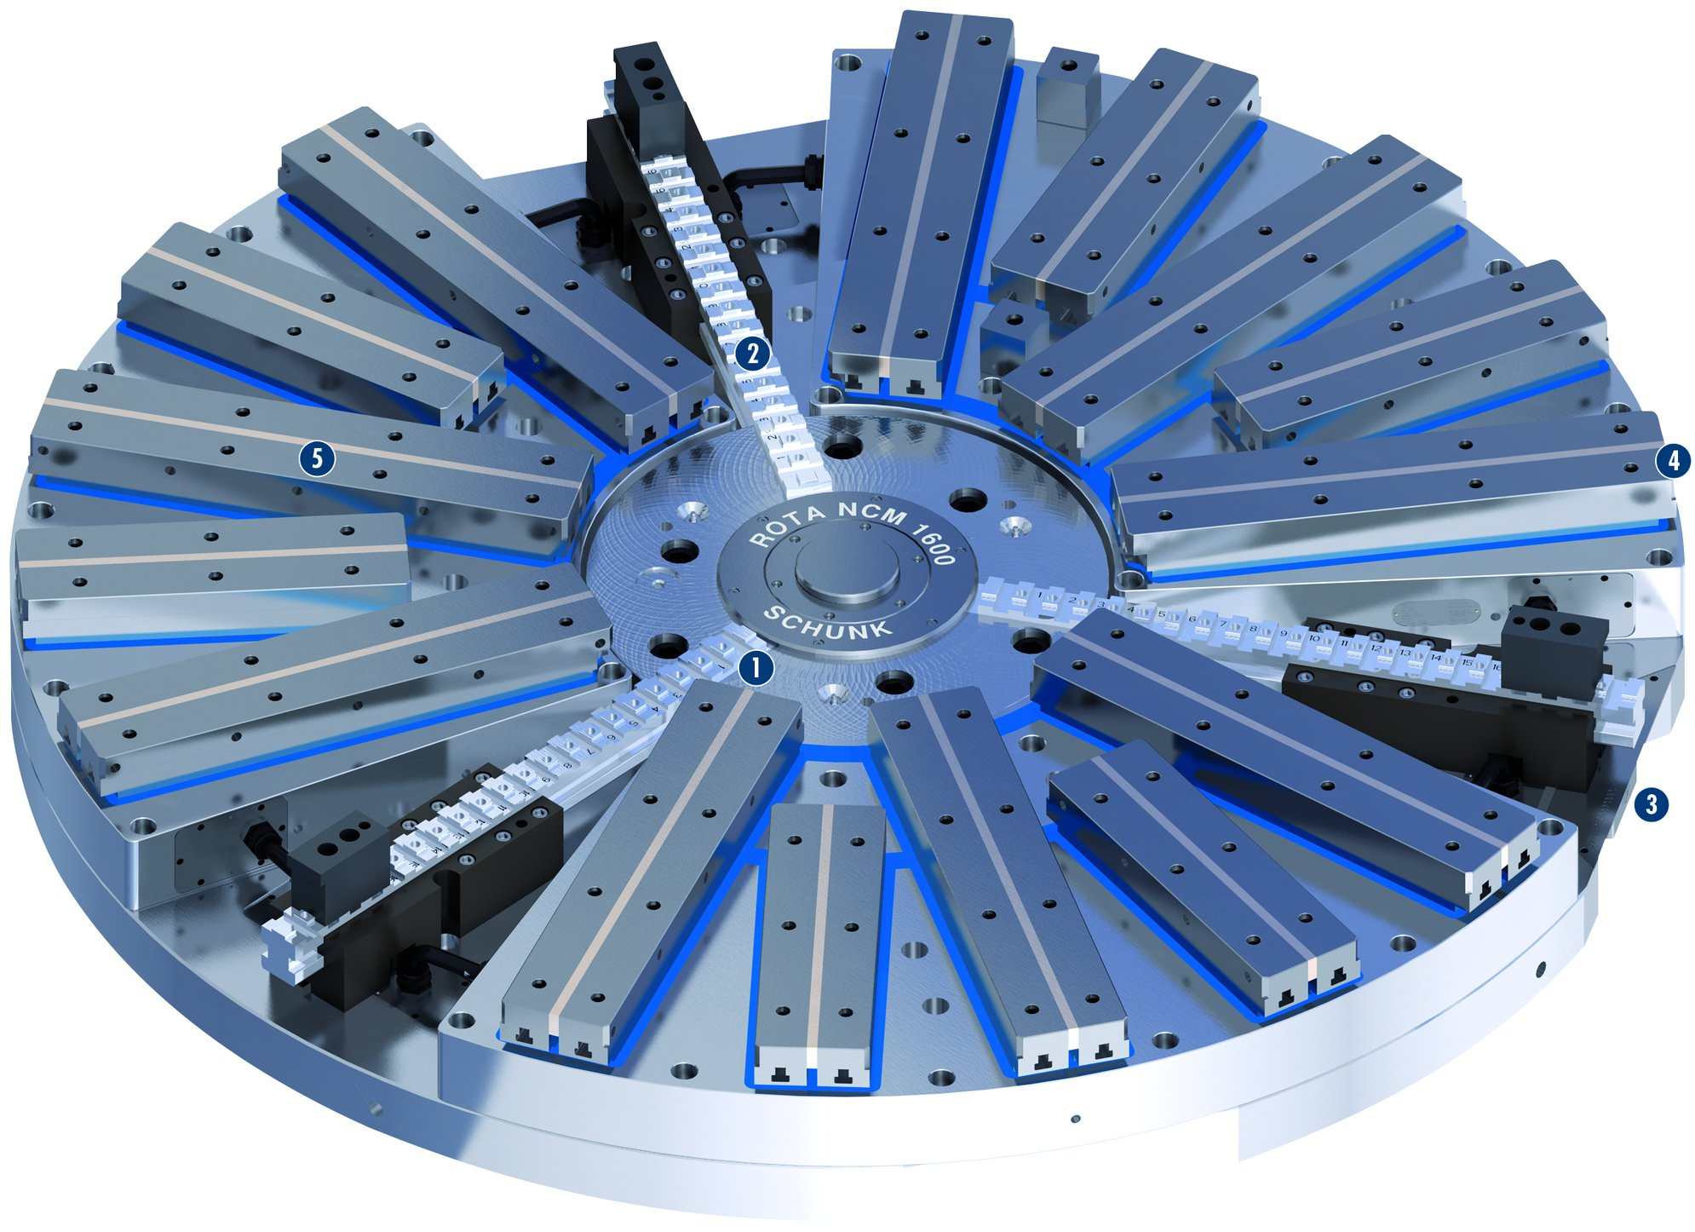
ROTA NCM-L
1
Zentrierfutter vom Typ ROTA-S plus
Lange Grundbacken mit Standard-Backenschnittstelle
Stromzufuhr
Betätigung ROTA-S plus
Überdrehbare/auswechselbare Polschuhe
2
2
5
4
3
1
4
5
3

Slide 6
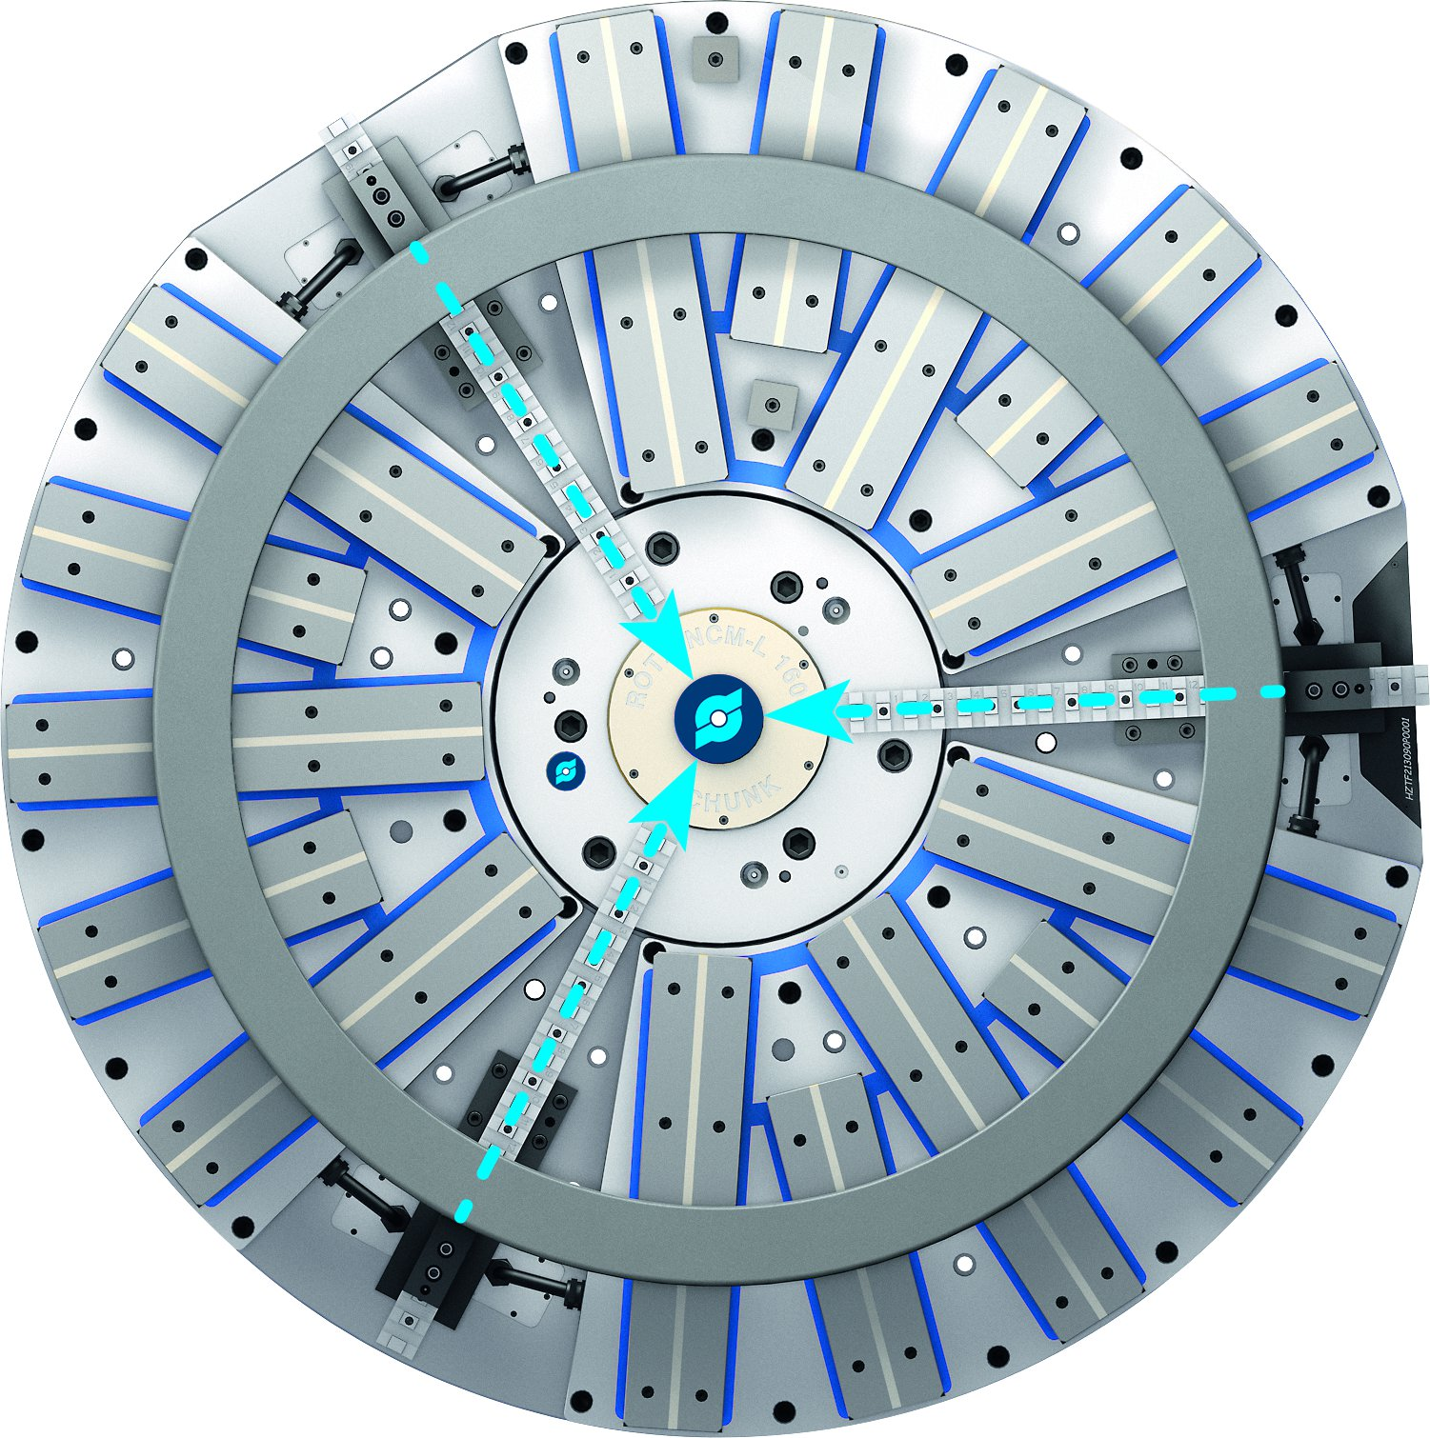
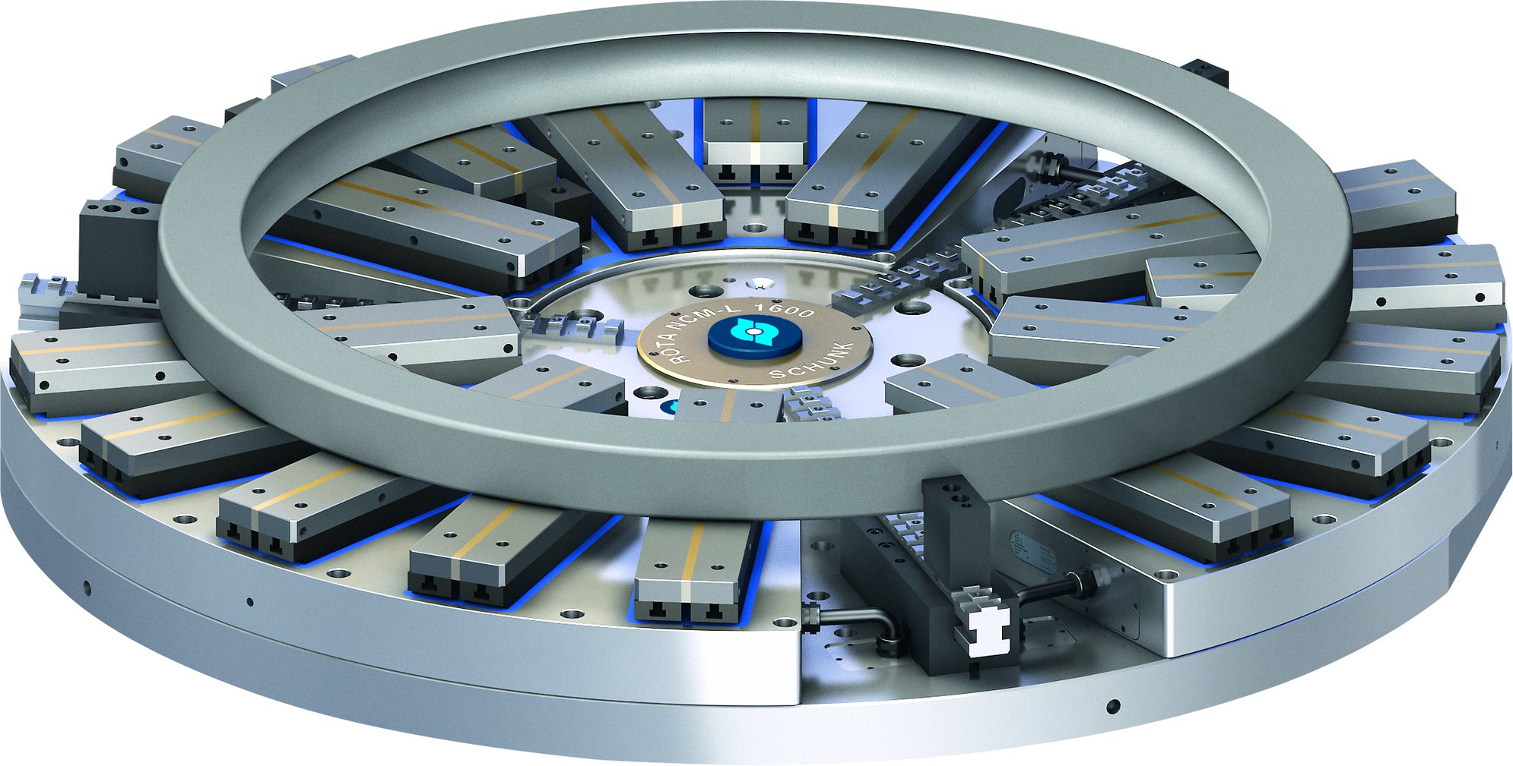
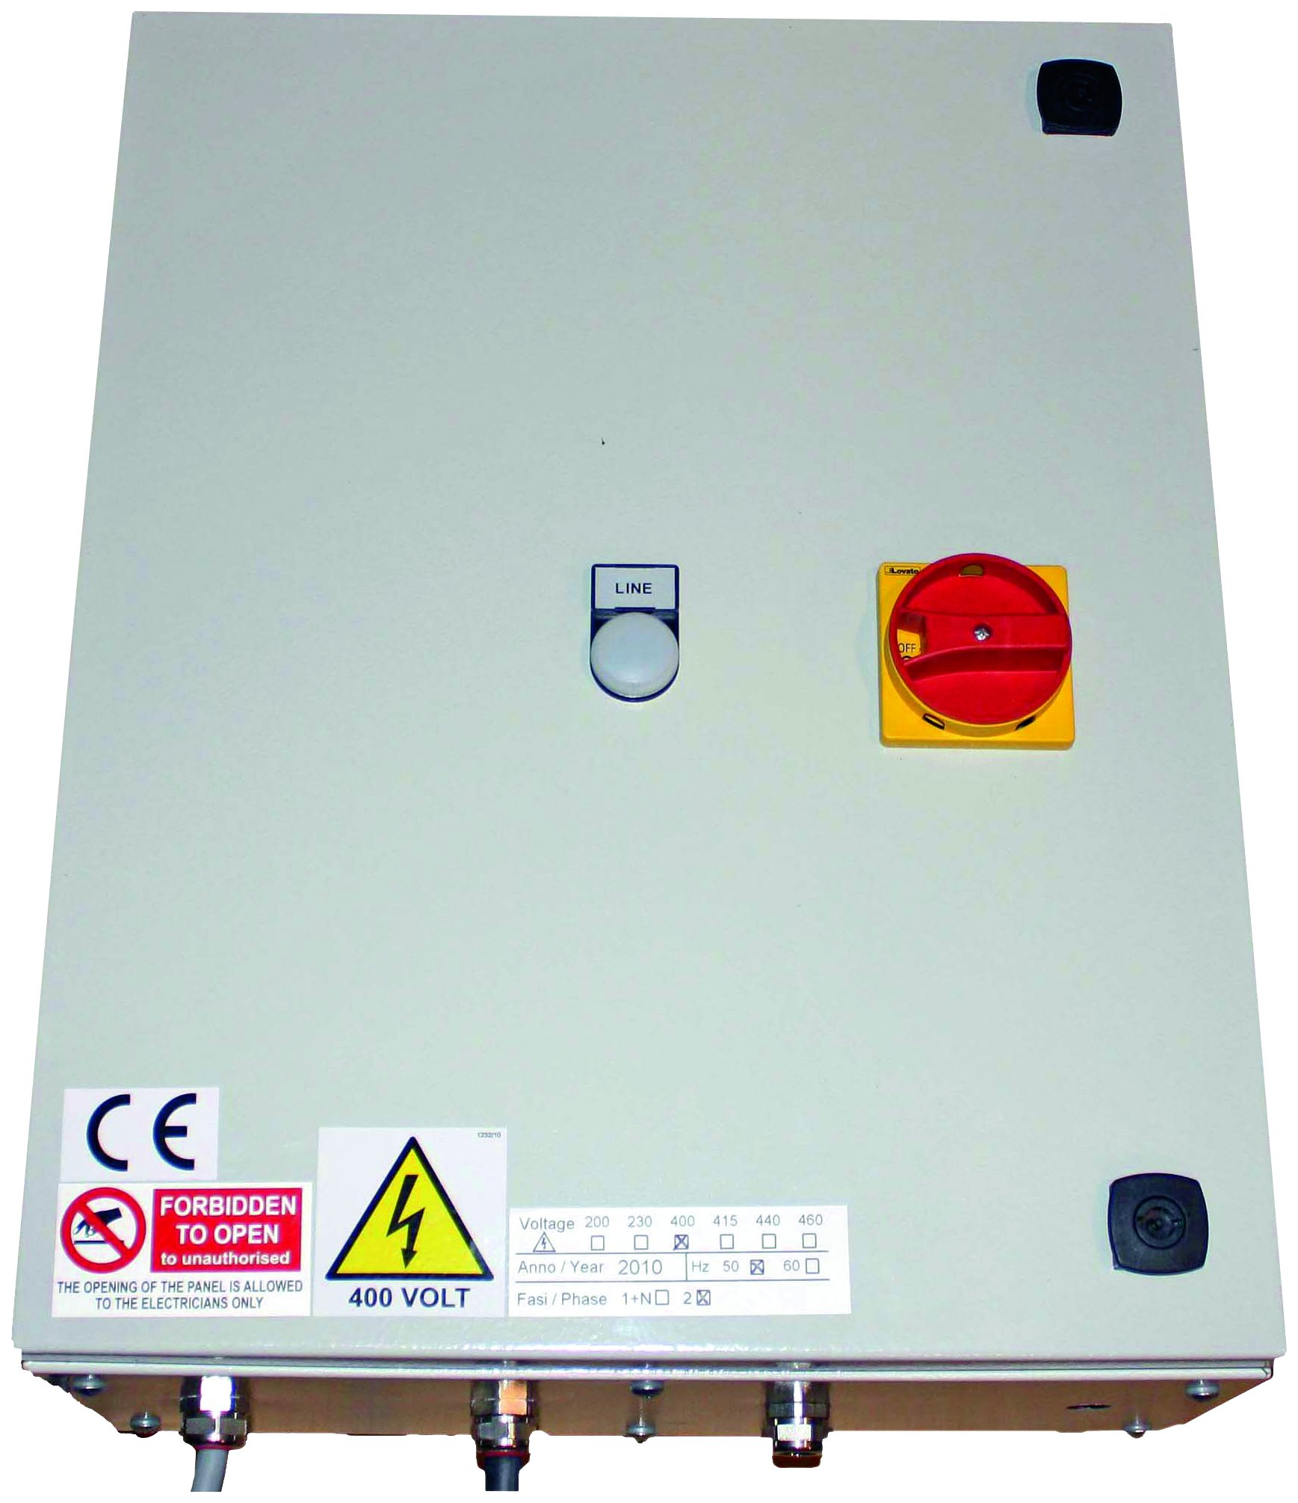
ROTA NCM-L
Sicherer Halt dank Permanentmagneten und deformationsfreie Spannung
Sekundenschnell zentriert
Steuerung (extern)

Slide 7
Baureihen ROTA NCM-L
Technische Daten | Zentrierkraft [kN] | Magnetspann-bereich [mm] | Zentrierfutter | Anzahl Zentrierbacken [Nm] | Bauhöhe [mm]
ROTA NCM-L 630 | 40 | 180-630 | ROTA-S plus 2.0 160 | 3 | 210
ROTA NCM-L 800 | 70 | 220-800 | ROTA-S plus 2.0 200 | 3 | 210
ROTA NCM-L 1000 | 100 | 340-1000 | ROTA-S plus 2.0 315 | 3 | 210
ROTA NCM-L 1500 | 150 | 525-1500 | ROTA-S plus 500 | 3 | 210
ROTA NCM-L 2000 | 150 | 525-2000 | ROTA-S plus 500 | 3 | 210
ROTA NCM-L 2500 | 150 | 525-2500 | ROTA-S plus 500 | 3 | 210

Slide 8




SCHUNK Dienstleistungen
Engineering
Auslegung von werkstückspezifischen Spannlösungen
Entwicklung von Sonderlösungen zusammen mit Kunden
FEM Analysen bei kritischen Bauteilen
Versuchswesen
Dauerversuche mit allen Neuentwicklungen
Verschleißuntersuchungen
Feldversuche mit Technologiepartnern
Service
Inbetriebnahme von Kundenlösungen
Inspektion und Wartung
Instandsetzung

